Slide 1
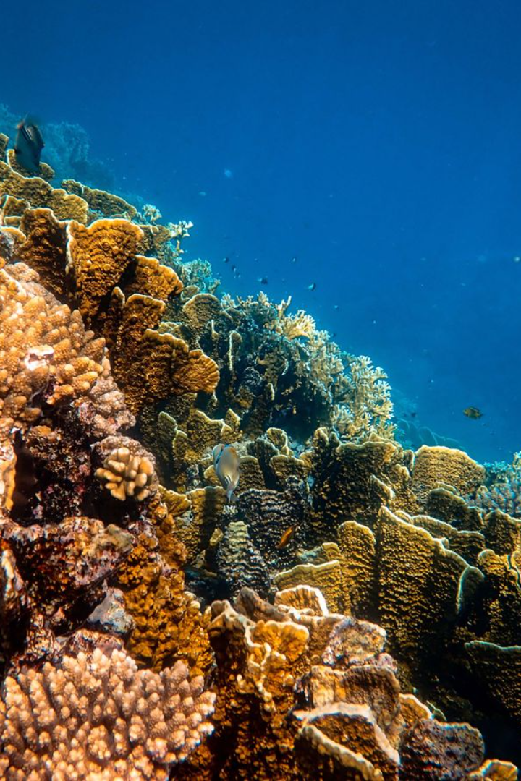
Introducción al ecosistema oceánico
El ecosistema oceánico es un sistema complejo que incluye vida acuática, recursos naturales y procesos ecológicos.
by Mai Toledo

Slide 2
Importancia del ecosistema oceánico
1
Diversidad Biológica
2
Equilibrio Climático
Los océanos albergan una inmensa variedad de plantas, animales y microorganismos, algunos de los cuales son únicos y aún no catalogados.
El océano juega un papel crucial en la regulación del clima global al absorber dióxido de carbono y liberar oxígeno.

Slide 3
Componentes del ecosistema oceánico
Abióticos
Bióticos
Factores no vivos como el agua, minerales, luz solar, temperatura y salinidad.
Organismos vivos como fitoplancton, zooplancton, peces, ballenas y corales.

Slide 4
Flora y fauna marina
Peces
Corales
Desde diminutos peces tropicales hasta enormes tiburones ballena, los océanos son el hogar de una asombrosa variedad de peces.
Los arrecifes de coral albergan una diversidad de vida, proporcionando hábitats para numerosas especies marinas.

Slide 5
Ciclos y procesos en el ecosistema oceánico
Ciclos Biogeoquímicos
Corrientes Oceánicas
La circulación del carbono, oxígeno, nitrógeno y otros elementos es vital para el equilibrio del ecosistema oceánico.
Las corrientes transportan nutrientes, influencian el clima y afectan la distribución de la vida marina.

Slide 6
Amenazas y desafíos para el ecosistema oceánico
Contaminación
1
Los desechos plásticos, la contaminación química y la sobrepesca amenazan la salud de los océanos.
2
Calentamiento Global
El aumento de la temperatura del agua y la acidificación tienen impactos severos en los ecosistemas marinos.
Pérdida de Hábitat
3
La destrucción de manglares, arrecifes de coral y zonas costeras tiene consecuencias devastadoras para la vida marina.

Slide 7
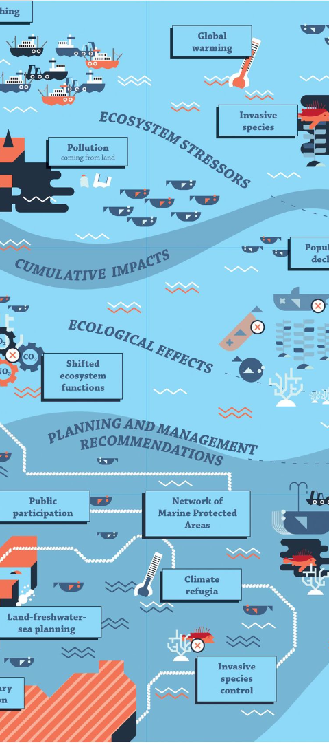
Conservación y protección del ecosistema oceánico
Áreas Marinas Protegidas
Sostenibilidad Pesquera
El establecimiento de AMPs ayuda a preservar ecosistemas vitales y proteger especies en peligro.
Prácticas pesqueras sostenibles son esenciales para evitar la sobreexplotación de recursos marinos.

Slide 8
Investigación y avances científicos en el ecosistema oceánico
30K
Especies Conocidas
Aproximadamente 30,000 especies marinas han sido descubiertas, pero se estima que hay millones aún por descubrir.

Slide 9
Impacto del ecosistema oceánico en la vida humana
Alimentación
Los océanos proporcionan una fuente crucial de alimento para miles de millones de personas en todo el mundo.

Slide 10
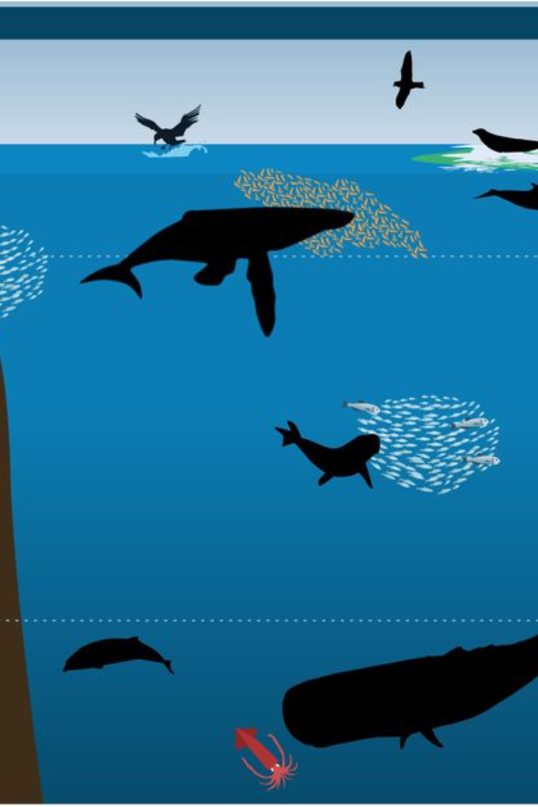
Conclusiones y llamado a la acción
La preservación de los océanos es fundamental para proteger la biodiversidad y asegurar el bienestar de las generaciones futuras. Es responsabilidad de todos contribuir a su conservación.

